Slide 1

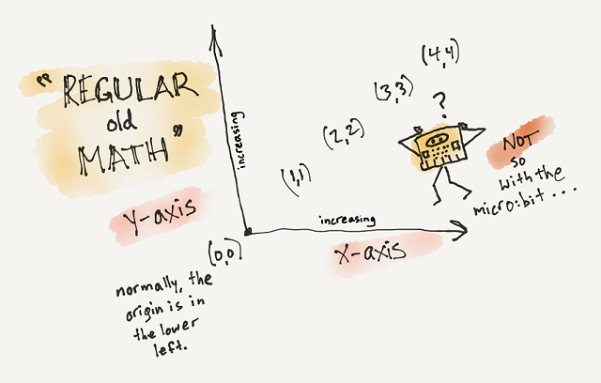
COORDONATE SI LEDURI
Animare zambet
Generator de modele aleatorii
Luminozitate

Slide 2
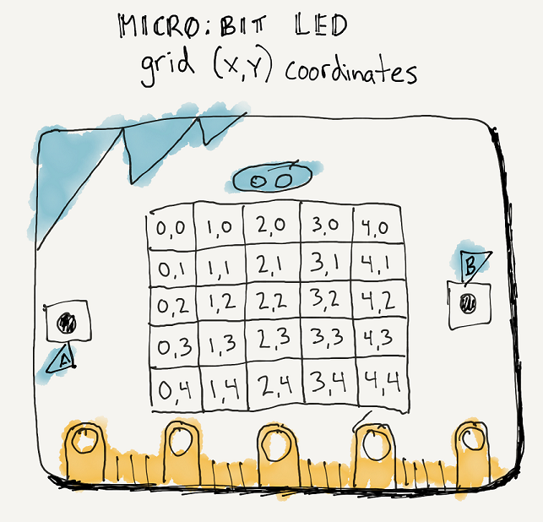
Grila de coordonate
Axe: O axă X care se execută pe orizontală și o axa Y care circula pe verticala.
Origine: Aceste două axe se întâlnesc într-un punct numit origine unde ambele valori x și y sunt zero.
Pereche de coordinate: Prima valoare dintr-o pereche de coordonate este valoarea x și a doua valoare dintr-o pereche de coordonate este valoarea y, P(x, y).

Slide 3

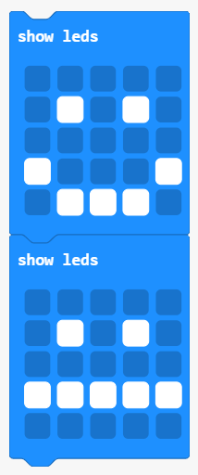
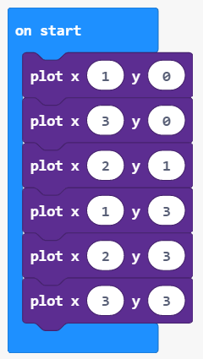
Smile animation
Creați o față zâmbitoare și una care nu zâmbește folosind blocul “Show leds”.
O alta metoda de a aprinde un led este prin folosirea blocului “plot x y”. Determinati ce leduri sunt aprinse dupa executarea programului din figura din dreapta.
Comparati cele doua imagini si determinati ce leduri vor fi arpinse.

Slide 4
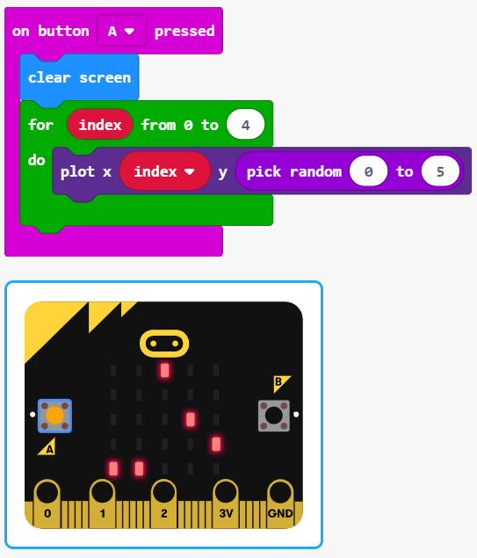
Generator de modele aleatorii
Pe butonul A apăsat, vom folosi o buclă pentru a porni un set aleatoriu de lumini LED.
Afisorul va avea un led luminous pentru fiecare coloana.

Slide 5
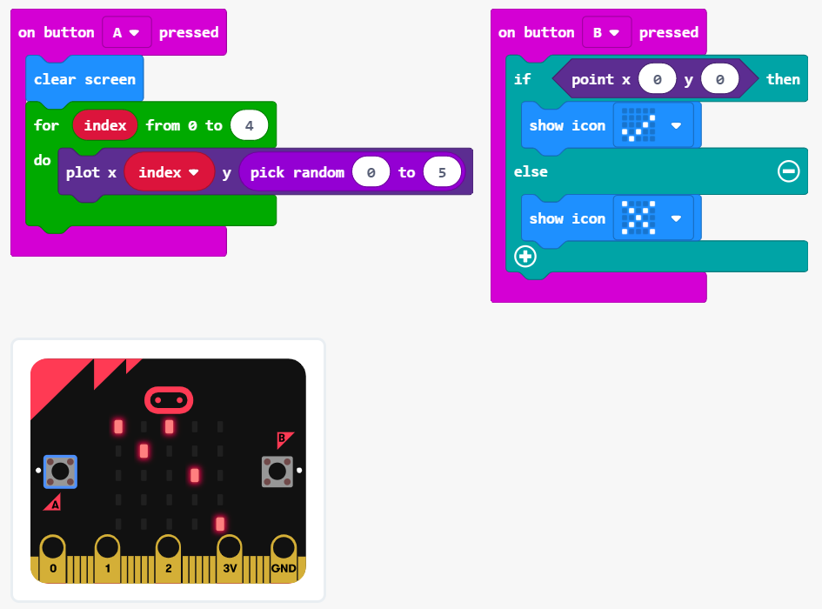
Verificați starea de pornire / oprire a unui LED
saas

Slide 6
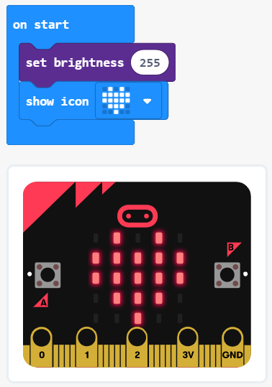
Luminozitate

Slide 7
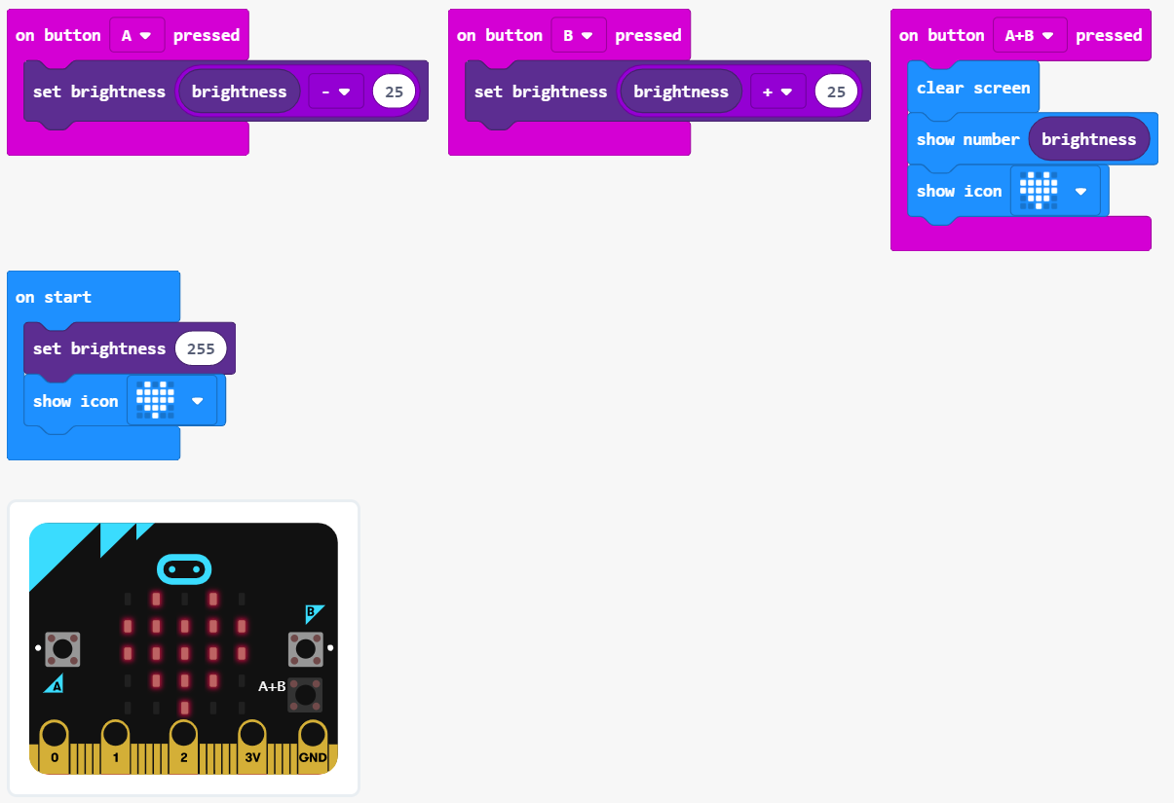
Luminozitatea - exercitiu

Slide 8
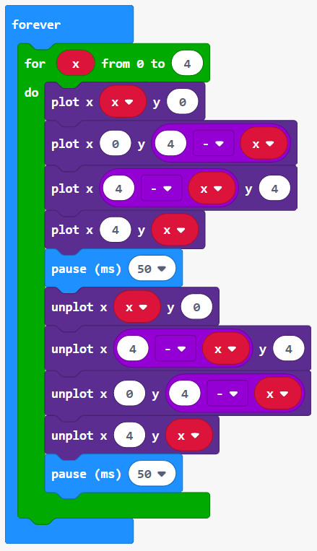
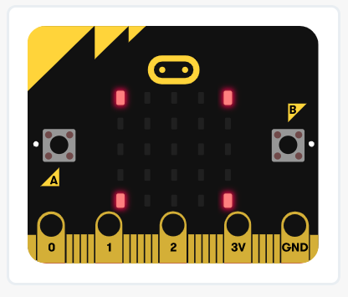
Proiect

Slide 9
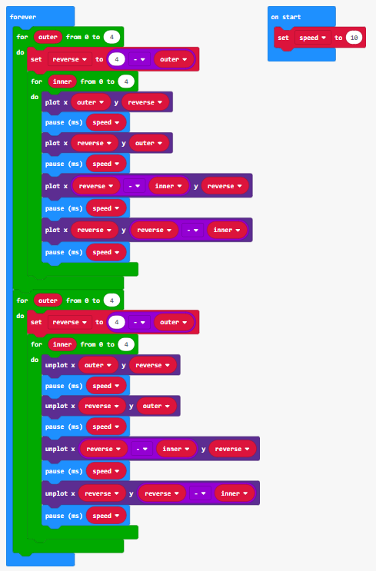

Slide 10
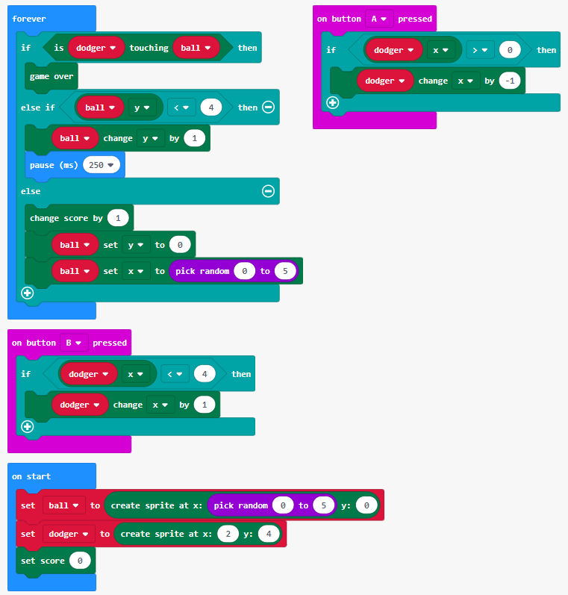
finish
sa

